Slide 1



Instituto Tecnológico de Frontera Comalapa
Modalidad Mixta
Materia:
Fundamentos de base de datos
Semestre:
Sexto semestre
Especialidad:
Ingeniería en Sistemas Computacionales.
Nombre del alumno:
Cynthia Jasmine Morales Torres / 231260014
Nombre del docente:
Ing. Francisco Javier Mingo Velazquez
Nombre del trabajo:
3.3 Banco de Ejercicios
Frontera Comalapa, Chiapas. A 16 de Mayo del 2026

Slide 2
Introducción
En el presente banco de ejercicios se desarrolló una base de datos para una tienda de motos utilizando PostgreSQL. Se diseñaron las tablas Clientes, Empleados, Motos y Ventas, estableciendo relaciones entre ellas mediante claves primarias y claves foráneas. Esto permitió comprender la importancia de la integridad referencial y la organización de la información dentro de una base de datos relacional.

Slide 3
Justificación
Este banco de ejercicios permitió aplicar los conocimientos relacionados con el diseño y administración de bases de datos relacionales. A través de la creación de tablas, inserción de registros y establecimiento de relaciones entre entidades, fue posible comprender la importancia de mantener una estructura organizada y eficiente para el almacenamiento de información.

Slide 4
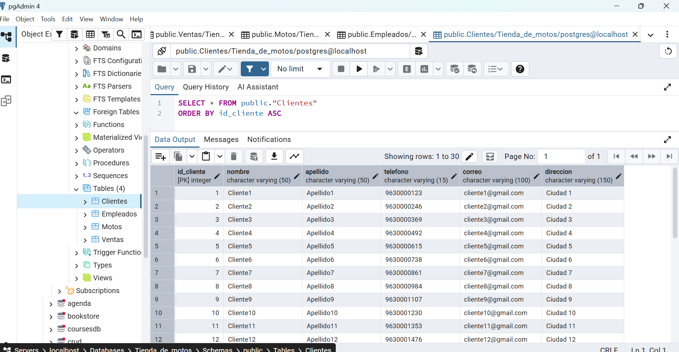
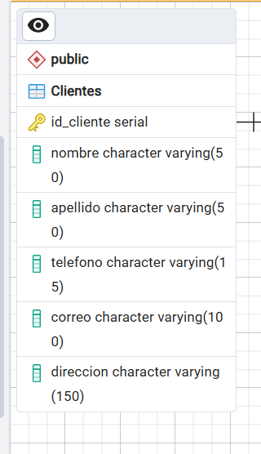
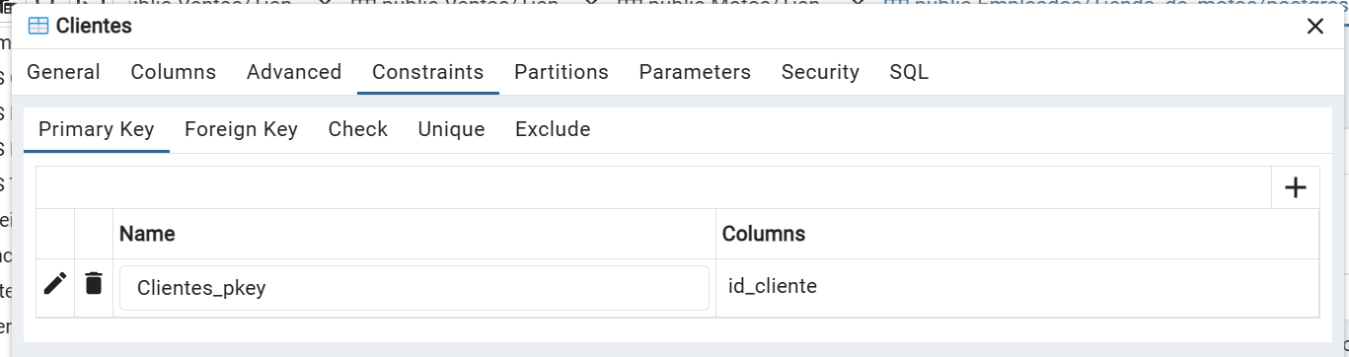
Tabla clientes
La tabla Clientes almacena la información de las personas que realizan compras dentro de la tienda de motos. Contiene datos como identificador del cliente, nombre, apellido, teléfono, correo electrónico y dirección. Esta información permite identificar a cada comprador y relacionarlo con las ventas registradas.

Slide 5
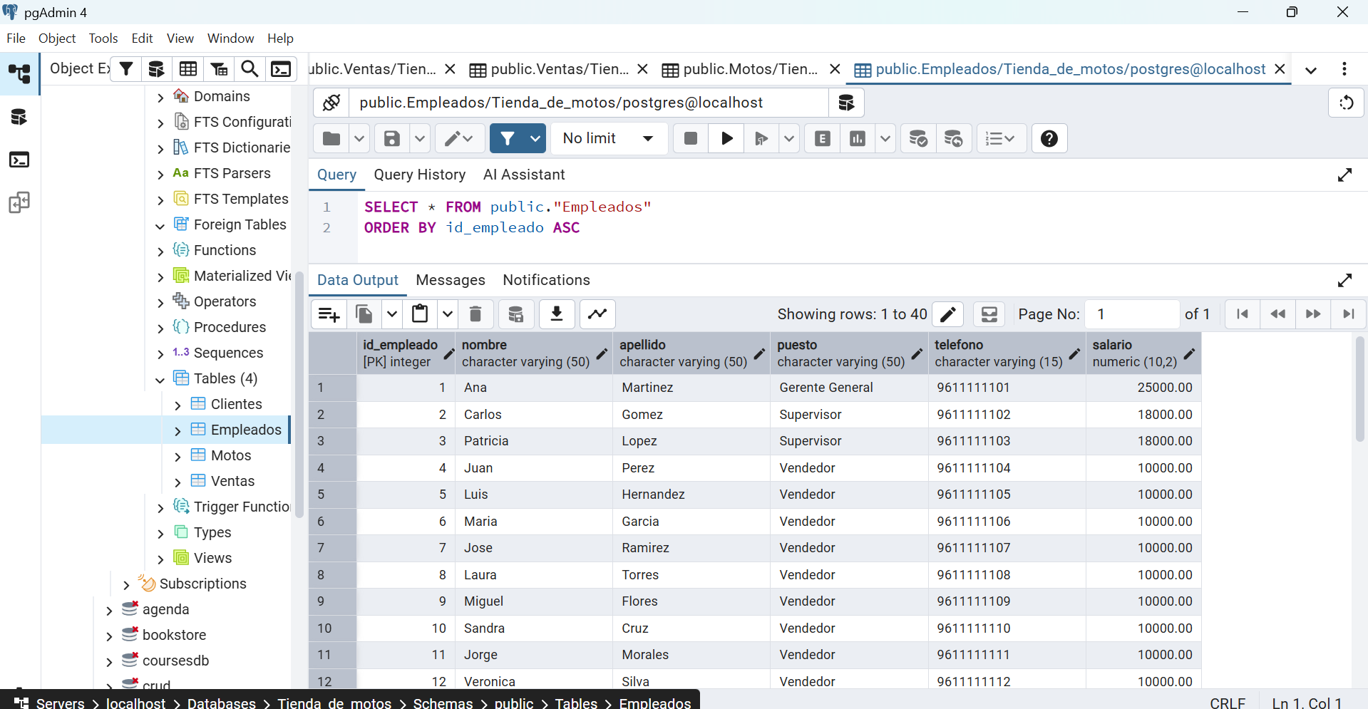
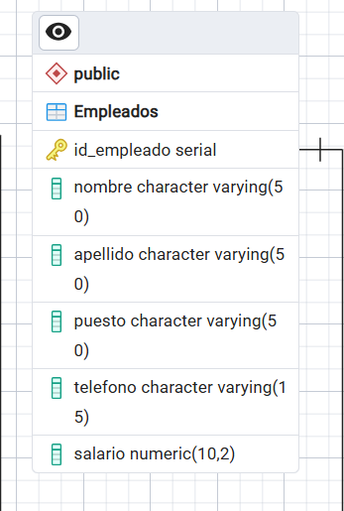
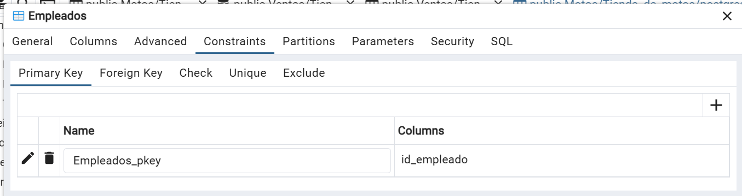
Tabla empleados
La tabla Empleados registra la información del personal que trabaja en la tienda. Incluye datos como identificador, nombre, apellido, puesto, teléfono y salario. Cada empleado puede participar en múltiples ventas, permitiendo llevar un control de las operaciones realizadas.

Slide 6
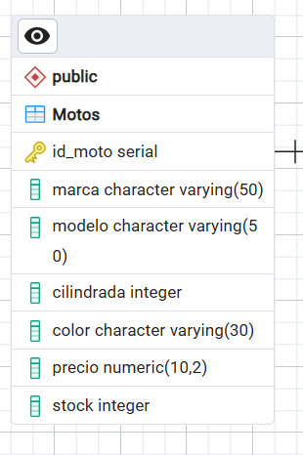
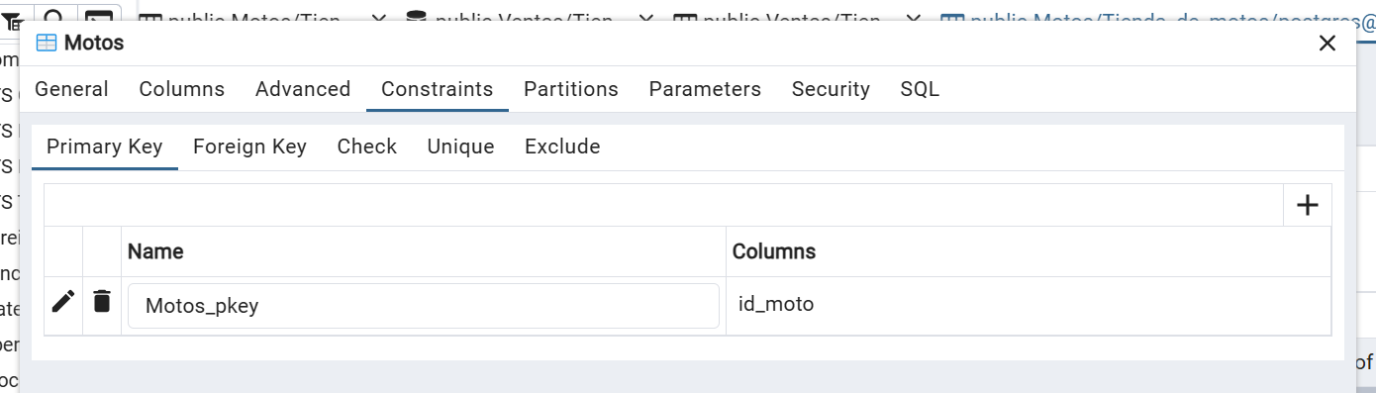
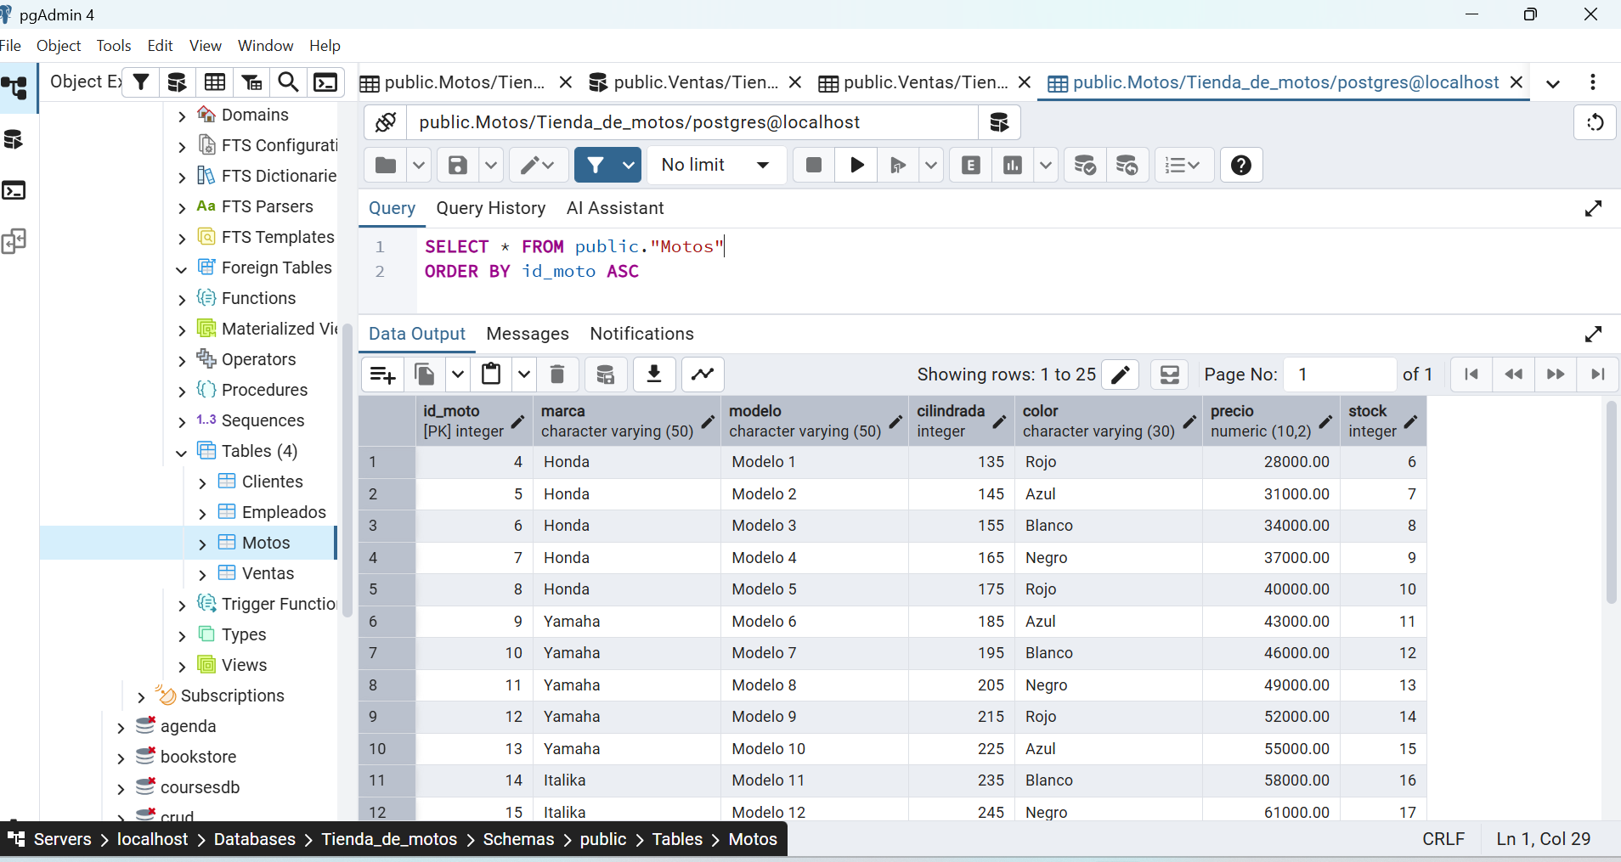
Tabla motos
La tabla Motos contiene el inventario de motocicletas disponibles para la venta. Se registran características como marca, modelo, cilindrada, color, precio y stock disponible. Esta tabla es fundamental para controlar los productos comercializados por la empresa

Slide 7
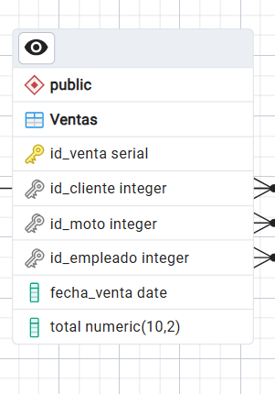
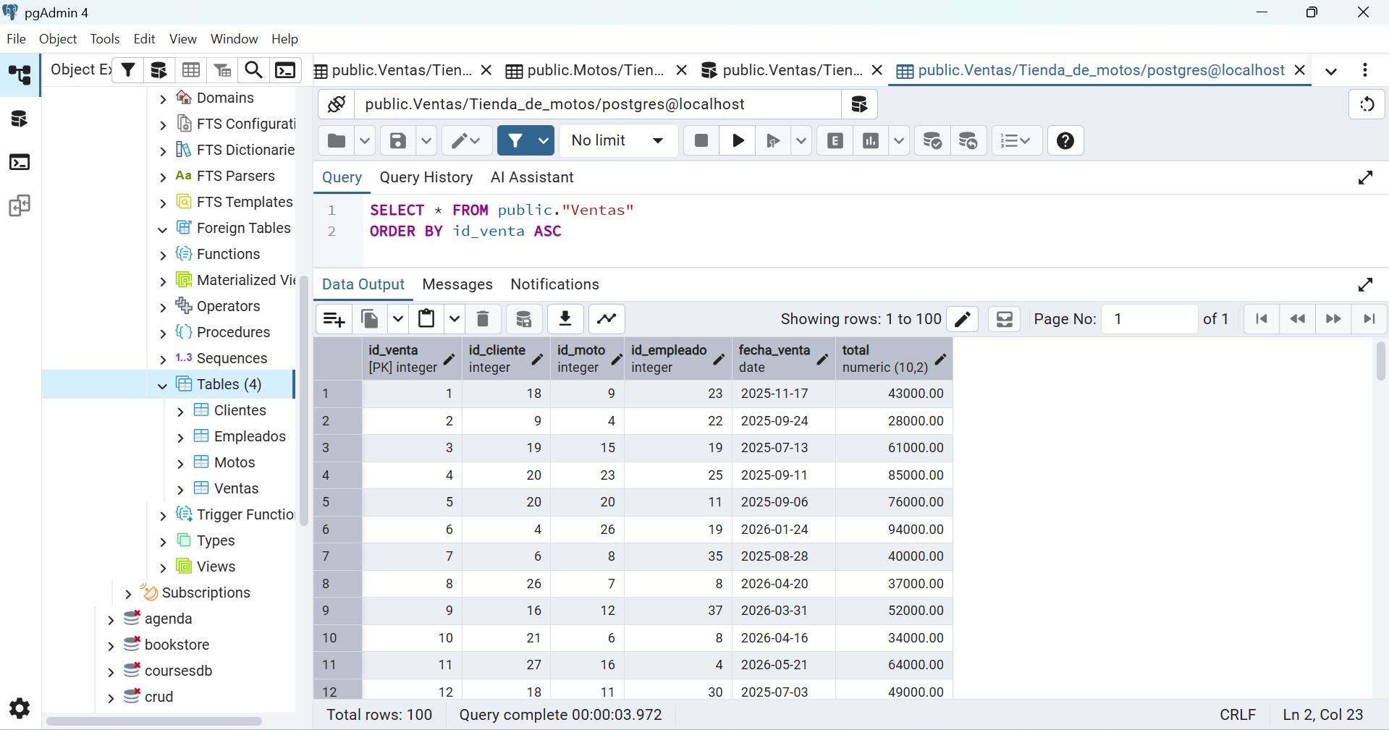
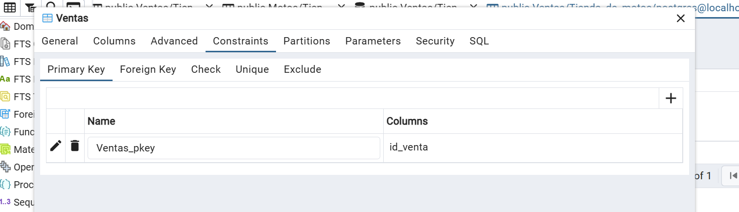
Tabla ventas
La tabla Ventas registra las transacciones realizadas dentro de la tienda. En ella se almacena información relacionada con el cliente que realizó la compra, la motocicleta vendida, el empleado responsable de la venta, la fecha de la operación y el importe correspondiente.

Slide 8
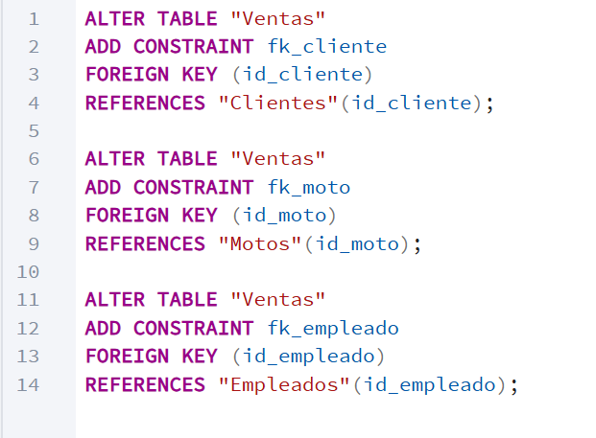
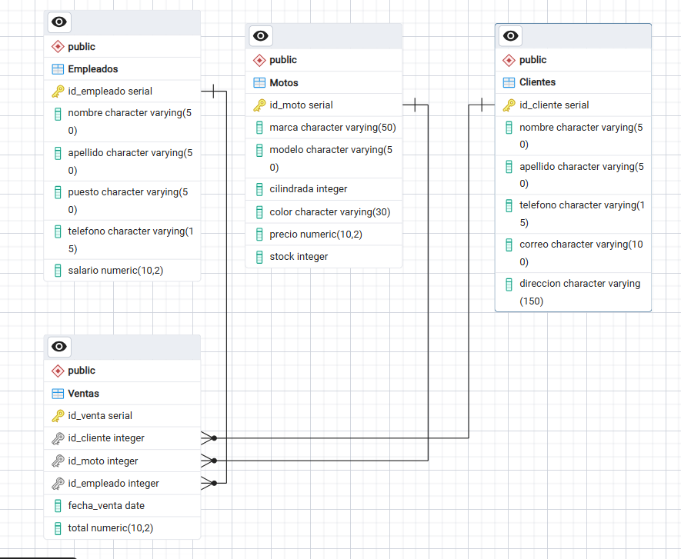
RELACION ENTRE TABLAS
Las tablas de la base de datos se encuentran relacionadas entre sí mediante claves primarias y claves foráneas. La tabla Ventas funciona como tabla principal de relación, ya que conecta la información de los clientes, empleados y motos. Gracias a estas relaciones es posible mantener la integridad de los datos y evitar inconsistencias dentro del sistema.

Slide 9
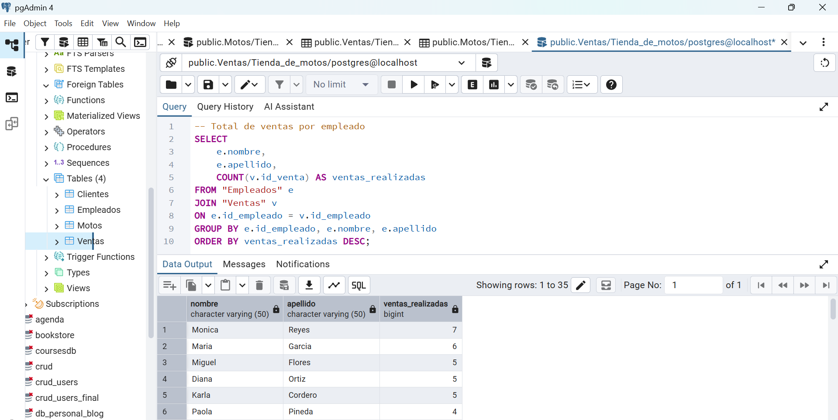
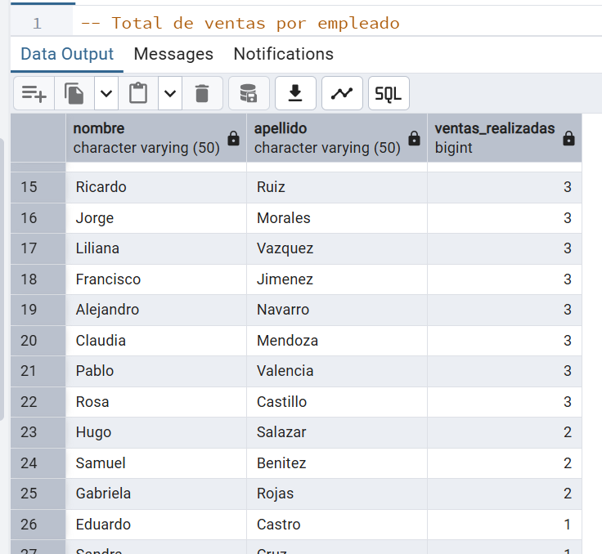
Consulta de ventas por empleados
Mediante consultas SQL se obtuvo información sobre la cantidad de ventas realizadas por cada empleado. Este tipo de consultas permite evaluar el desempeño del personal y generar reportes útiles para la toma de decisiones dentro de la empresa.

Slide 10
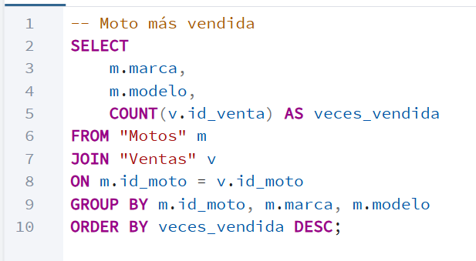
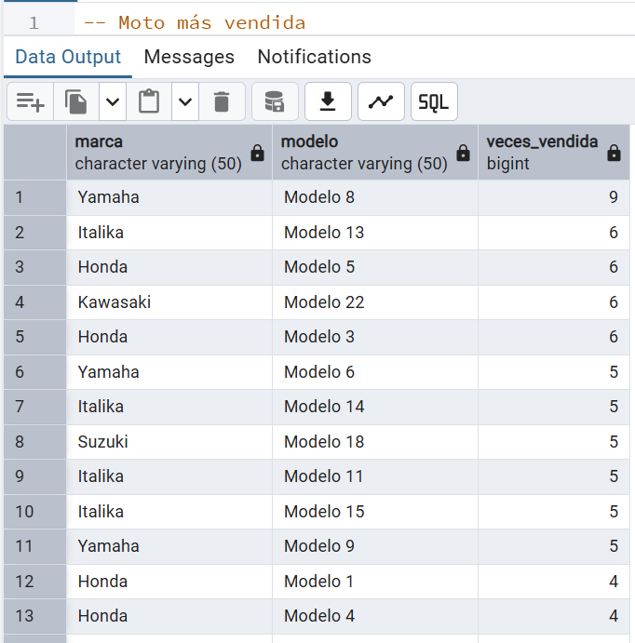
Consulta de moto mas vendida
A través de consultas de agrupación y conteo fue posible identificar las motocicletas con mayor número de ventas. Esta información resulta importante para conocer los productos con mayor demanda y apoyar la gestión del inventario.

Slide 11
Conclusión
En conclusión, este banco de ejercicios permitió reforzar los conocimientos relacionados con el diseño y administración de bases de datos relacionales. La implementación de tablas relacionadas mediante claves primarias y foráneas facilitó la organización de la información y el desarrollo de consultas SQL para la generación de reportes. Además, se comprendió la importancia de mantener la integridad de los datos dentro de un sistema de información.

